Slide 1
Energiewinning en voorziening
Hoe intelligent gaan EU buurlanden er mee om?
Thomas, Niels en Bryan

Slide 2
Bespreking huidige situatie + toekomstvisie in België en buurlanden
Visie EU

Slide 3
Overzicht
Nederland
Duitsland
Frankrijk
België
EU

Slide 4
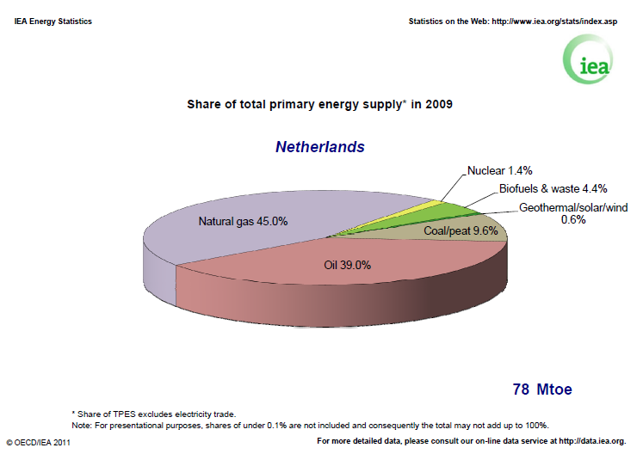
Nederland: Huidig
Notes:
Supply → binnen en buitenland
IEA = International Energy Agency

Slide 5
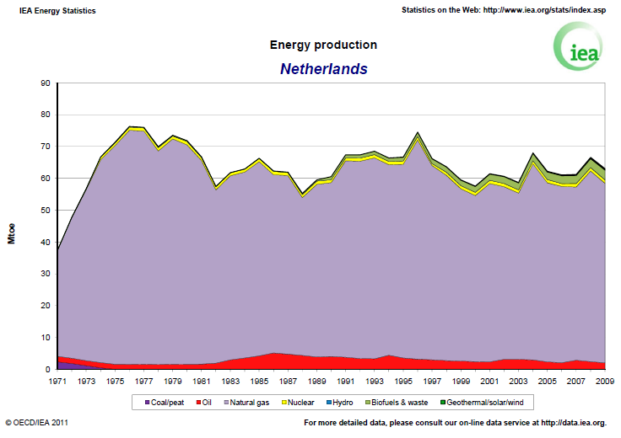
Nederland: Huidig
Notes:
ENKEL productie van Nederland!

Slide 6
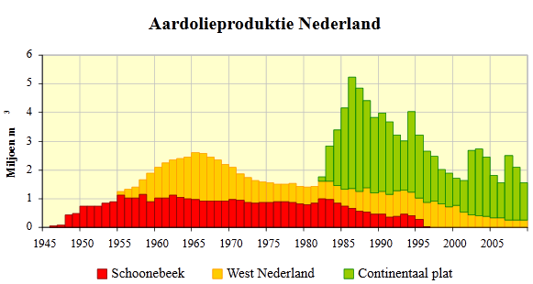
Nederland: Huidig
Kleine bijdrage kernenergie (1 reactor; 4% energieproductie)
Dominantie fossiele brandstoffen (+- 96%)
Rijk aan aardgas
Kleine hoeveelheid aardolie (9% binnenlands verbruik)
Ontginning steenkool stopgezet sinds 1974
Notes:
http://www.duitslandweb.nl/actueel/uitgelicht/2011/12/der-spiegel-kijkt-verbaasd-naar-nederlands-energiebeleid.html ➔ misschien erbij vermelden? Ter vergelijking?

Slide 7
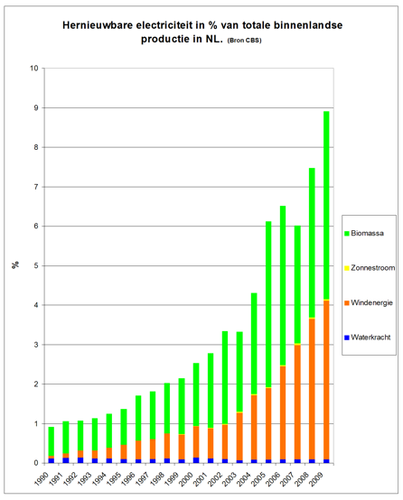
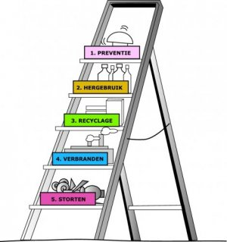
Nederland: Huidig
Duurzame energie klein aandeel
Trage groei tov. andere EU-landen
Sinds 1995 is het aandeel meer dan verdubbeld
Hoofdzakelijk verbranding biomassa en windenergie (Noordzee)
EU wijst er op dat verbranding biomassa niet duurzaam is
Waterkracht niet efficiënt genoeg
Notes:
Biomassa is geen groene energie → percentage ligt dus lager
Waterkracht → niet efficiënt door gering hoogteverschil

Slide 8
Nederland: Toekomst
Energierapport 2011
Energiehuishouding moet duurzamer + minder afhankelijk van fossiele brandstoffen → evenwichtige mix groene en grijze energie
Voorstander van een geïntegreerde energiemarkt → goedkope energiemix
Profiteren van comparatief voordeel
Nederland wil positie als gasland versterken (<-> Vanaf 2030 neemt gasproductie af!)
Concurrentiekracht energiesector versterken
Innovatie
Prijzen
Notes:
Grijze energie is energie die is opgewekt met behulp van fossiele brandstoffen.
Geïntegreerde energiemarkt waarbij elk land profiteert van zijn comparatief voordeel om goedkope energiemix in EU te bekomen
Heen en weer verkeer

Slide 9
Nederland: Toekomst
EU doelstelling Nederland: 14% hernieuwbare energie tegen 2020
Plannen:
2020
20-30% hernieuwbare energie uit binnen en buitenland
95.000 huishoudens energie uit waterkracht
11.400.000 huishoudens energie uit windkracht
Kernenergie is een noodzakelijke stap
Notes:
Uitgedrukt in huishoudens <-> industrie vraagt veel meer

Slide 10
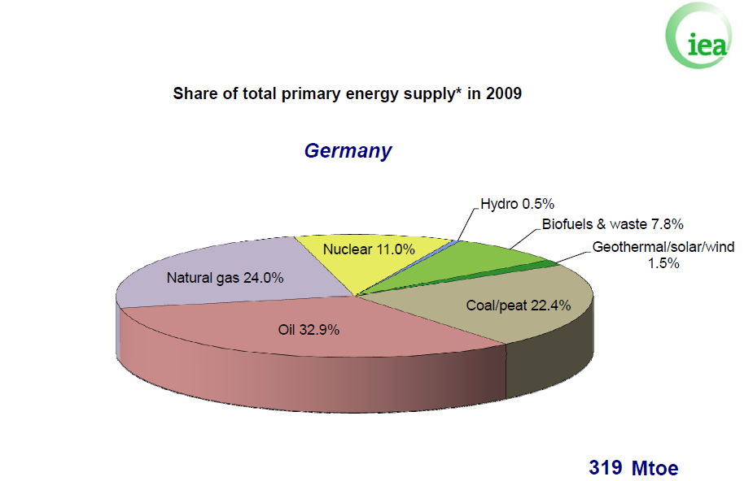
Duitsland: Huidig
Opp. Zonnepalen: 40% van alle panelen in EU
Hern. energie: 10 milj ton minder CO2-uitstoot per jaar! (totaal 450milj ton)
Energiebeleid:
Betrouwbaar en betaalbaar
➔ goede energiemix
➔ onafhankelijk van één enkele bron en meer zekerheid
Notes:
http://www.erneuerbare-energien.de/files/english/pdf/application/pdf/ee_in_deutschland_graf_tab_en.pdf
Op deze figuur is te zien hoe de energievoorziening in Duitsland verdeeld is onder de verschillende bronnen.
3 grote stukken: Olie, Kolen en aardgas. % kernenergie is equivalent aan hernieuwbare bronnen.
In 2012 is het aandeel hernieuwbare energie zelfs al opgelopen tot 17%!! De CO2 uitstoot verlaag alle jaren met ongeveer 1% en die tendens
Blijkt zich voort te zetten.

Slide 11
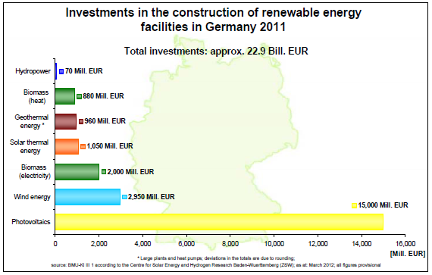
Duitsland: Huidig
Notes:
Duitsland investeert heel veel in hernieuwbare energie (23 miljard)
Zoals je duidelijk kan zien vooral in zonnepanelen (zie 40% opp)

Slide 12
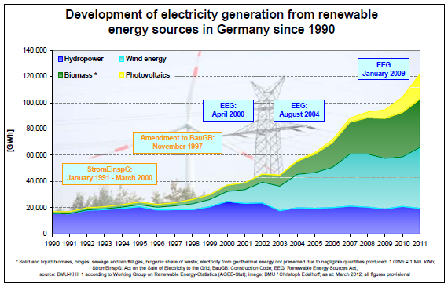
Duitsland: Huidig
Notes:
http://www.erneuerbare-energien.de/files/english/pdf/application/pdf/ee_in_deutschland_graf_tab_en.pdf
Die investeringen zijn al langer aan de gang, sinds eind jaren 90 is er veel meer sprake van hernieuwbare energie.
De laatste jaren is men dus vooral op zonnepanelen aan het richten.

Slide 13
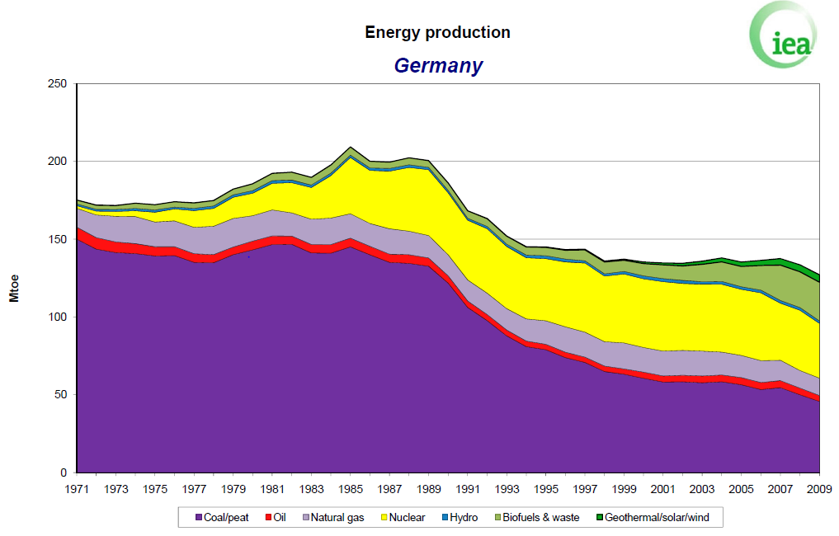
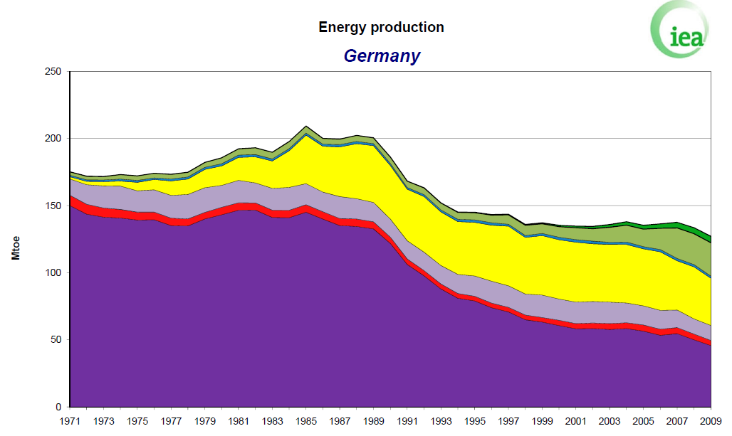
Duitsland: Huidig
Notes:
Dit is een algemeen beeld van de energievoorziening in Duitsland over de afgelopen jaren.
Nogmaals kan je zien dat het aandeel hernieuwbare energie toeneemt en vooral ook dat het
Aandeel van energie uit kolen drastisch verminderd is. En maar goed ook aangezien het één van de meest vervuilende vormen van energiewinning is.
Er is dus een positieve tendens bezig in Duitsland!

Slide 14
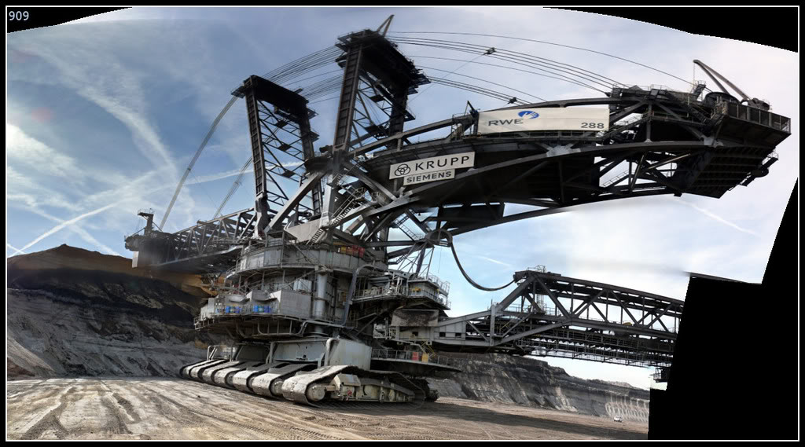
Duitsland: Huidig
MAAR:
Nieuwe plannen om bruinkoolcentrales te bouwen
➔ hoog zwavelgehalte
➔ zure regen
➔ meeste inefficiënte fossiele brandstof
Notes:
http://ipsnouvelles.be/print.php?idnews=8573
Http://www.ode.be/ode/publicaties/nieuwsbrief/11-zonnestroom/733-duitsland-steunt-plan-voor-zonne-energie-van-marokko
Er zijn ook wel enkele opmerkingen!

Slide 15
Duitsland: Toekomst
Meer hernieuwbare energie
Nu: 17%, 2020: 30% en tegen 2030/50➔ 50%!
In 2011 ➔ 23 miljard voor vrijgemaakt
Hoe?
Vaste prijzen voor duurzame energie ➔ stabiliteit
Budget voor subsidies voor zonnecellen, biomassa-verwarmingsketels, warmtepomen etc.
Tegen 2030 10% biogas
Voordelige leningen voor duurzame investeringen verstrekken
Bevorderen onderzoek en innovatie
Notes:
Naar de toekomst toe wil Duitsland wel een grote overschakeling maken naar hernieuwbare energie!
Hun plan bestaat uit 3 grote punten.

Slide 16
Duitsland: Toekomst
2. Meer energie-efficiëntie / energiebesparing
1.5 miljard voor vrijgemaakt in 2012
Meer warmtekrachtkoppeling: van 12% naar 25% in 2020
Meer energiebesparende gebouwen:
sinds 2009 ➔ 30% minder verbruik voor nieuwe/ gerenoveerde gebouwen
Vanaf 2012 ➔ nog eens 30% erbij
Adviseren van ondernemingen + financiële ondersteuning
Notes:
3 grote punten
<-> Nederland wil kerncentrales openen!

Slide 17
Duitsland: Toekomst
3. Sluiting kerncentrales
Tegen 2022 (alle 17!)
Ondertussen wel fossiele brandstoffen nodig
Uitbreiding van de netwerken
Geen vermindering in totale energieproductie
Toonaangevend
Notes:
Algemeen
http://www.niederlande.diplo.de/Vertretung/niederlande/nl/06__Wi/Energie_20und_20Umwelt/Energiewende__ArtWesterwelle.html

Slide 18
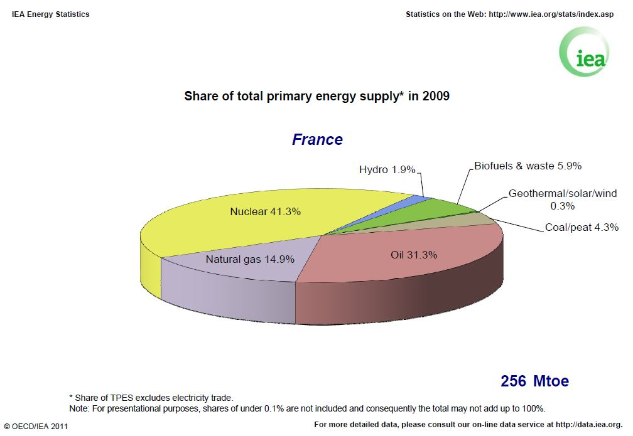
Frankrijk: Huidig
Notes:
Groot deel Nucleair
Nog 50% afhankelijk van fossiele

Slide 19
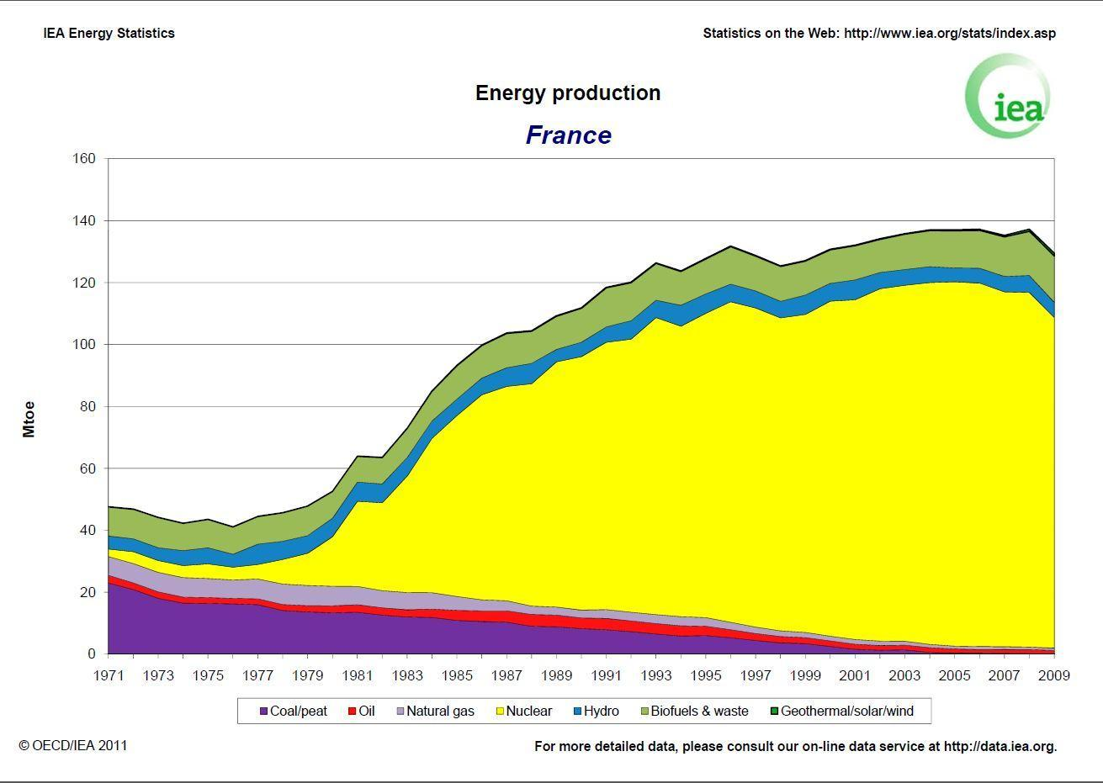
Frankrijk: Huidig

Slide 20
Frankrijk: Huidig
Overwegend kernenergie (74%)
Zeer lage CO2-uitstoot per kWh
59 reactoren verdeeld over 19 sites
Veel kritiek door kernramp Fukushima
EDF (électricité de France)
Grootste elektriciteitsproducent Frankrijk
2e grootste van de wereld
Lage elektriciteitsprijs
Notes:
In een straal van 300 km heeft elke Franse inwoner een kernreactor
CO2 uitstoot ongeveer ¼ van EU-gemiddelde per KWh (ook door hydro)
Veel reactoren waardoor er ook veel kans is op een kernramp. Veel sites op grens met buurlanden. In 2010 1000 ongevallen op nucleaire sites (weetje veel kernwapens)
EDF produceert ongeveer 22% van de totale energieproductie van de EU
Lage prijs => +- 30 % goedkoper dan EU gemiddelde door zware subsidiering door de staat en de stabiele kost van nucleaire energie

Slide 21
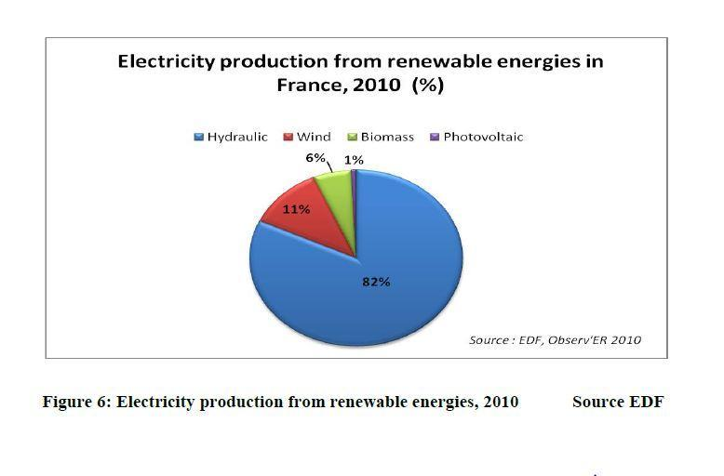
Frankrijk: Huidig
Relatief groot aandeel hernieuwbare energie (bijna 15%)
2e grootste producent van EU
Waterkracht al 150 jaar gebruikt in Frankrijk
Recente investeringen in windenergie
Notes:
40% stijging van capaciteit windenergie van 2009 => 2010

Slide 22
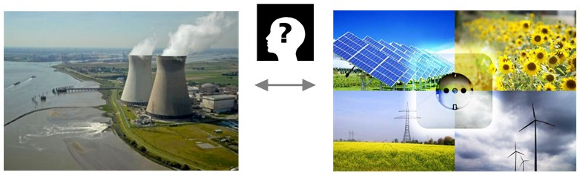
Frankrijk: Toekomst
2 mogelijkheden:
Sarkozy: Meer investeren in kernenergie (EPR)
Hollande: Tegen 2025 50% minder kernenergie
Investeren in hernieuwbare energiebronnen
Veel voordelen
Brede waaier aan mogelijkheden in Frankrijk
Volgens geni 100% binnen 30 à 40 jaar mogelijk
Notes:
We weten nu wat hoogstwaarschijnlijk het toekomstscenario zal zijn. Hollande is gewonnen dus afbouwing kernenergie
Sarkozy was voor de nieuwe 3e gen European Pressurized Reactors (veiliger en meer capaciteit).. Maar 4e gen zouden ook kernafval kunnen gebruiken als brandstof (veel langer met uraniumreserves doen + vermindering afval)
Voordelen: Betere spreiding van energieproductiemethoden (minder afhankelijk van 1 bron)
minder kans op nucleaire rampen + minder kernafval

Slide 23
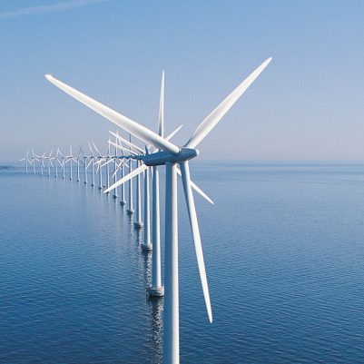
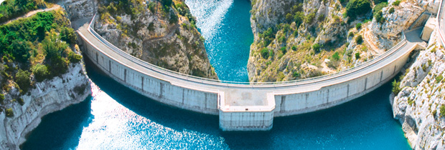
Frankrijk: Toekomst
Voornaamste duurzame energiebronnen:
Wind: Turbines
Turbines reeds aanwezig op land
Investeren in kustgebieden (5800 km!)
Tegen 2020 totale doelcapaciteit : 25000 MW
Water: Dammen
Veel geïnvesteerd in verleden
Onderzoek naar fauna en flora nodig
Huidige capaciteit: 25500 MW
Doelcapaciteit tegen 2020: 28500 MW
Notes:
25.000 MW → 25.000.000 huishoudens (+- x 1000)
Hydro is een propere, duurzame manier om elektriciteit op te wekken. In Frankrijk veel plaatsen waar dit toegepast kan worden
Onderzoek nodig naar wat het effect is op fauna en flora en hoe deze effecten geminimaliseerd kunnen worden

Slide 24
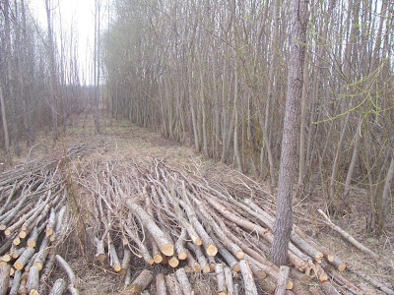
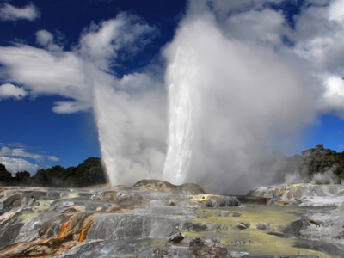
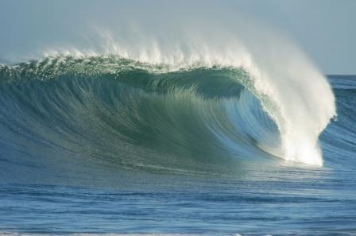
Frankrijk: Toekomst
De andere hernieuwbare bronnen:
Biomassa
Veel bossen en afval
Veel broeikasgasvorming bij verbranding
Geothermie
Momenteel zeer klein aandeel (16 MW)
In opmars
Doelcapaciteit tegen 2020: 6000-9000 MW
Getijden
Techniek nog niet op punt
1e getijdenenergiecentrale in La Rance
Doelcapaciteit in 2020: 800 MW
Notes:
Frankrijk heeft veel bossen en afvalverbrandingsovens die groene energie kunnen produceren. Er kan echter gediscussieerd worden of deze vorm van groene energie wel zo groen is want er komen veel broeikasgassen vrij. Afval wordt echter wel zeer sterk gereduceerd wat dan weer een voordeel is.
Geothermie heeft markt in frankrijk nog niet veroverd, alhoewel dit mogelijk is op vele locaties in het land. In opmars door stijgende E-prijzen, milieubelastingen en veranderende maatschappelijke visie (“populair worden van groene energie”)
Eerste proefgetijdencentrale ter wereld in La Rance.. Techniek echter nog niet helemaal op punt en dus meer onderzoek vereist

Slide 25
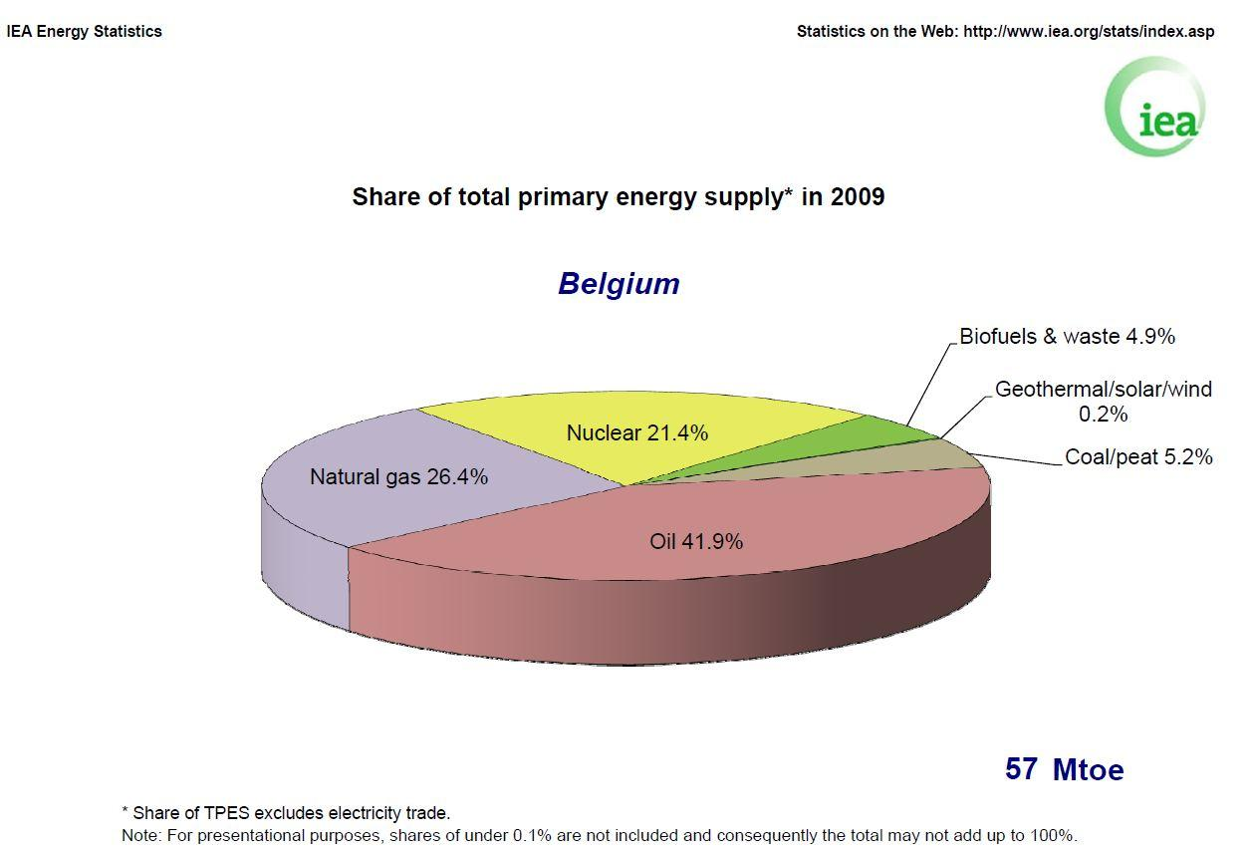
België: Huidig

Slide 26
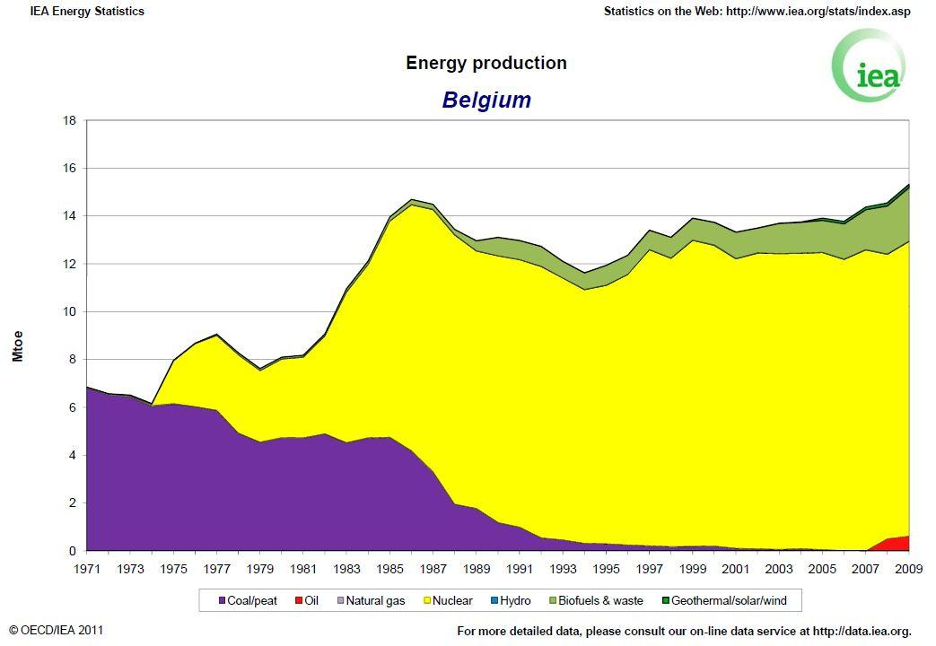
België: Huidig

Slide 27
België: Huidig
Kernenergie
7 kernreactoren verdeeld over 2 sites te Doel en Tihange
54,4 % van de elektriciteitsproductie in 2006
Windenergie
recente investeringen (meer dan 100 windmolens)
momenteel nog maar klein aandeel
ontwikkeling off-shore installaties lopen traag
Zonne-energie
Absolute wereldtop
Vorig jaar circa evenveel geïnstalleerd als in Californië
Tot voor kort subsidies
Notes:
Californië is zogezegd een milieuvriendelijke staat met veel zon!
0,46 GW in heel VS en bij ons 0,3 GW

Slide 28
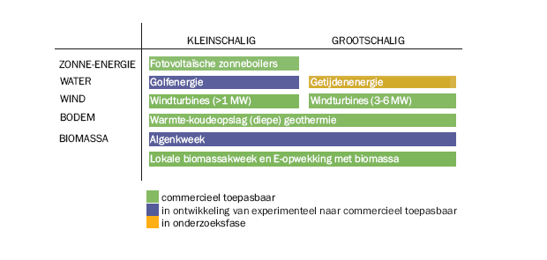
België: Toekomst
Vlaamse Baaien 2100
Project rond kustbescherming
Aanleggen van eilanden voor Belgische kust
Recreatief
Wachthaven
Duurzame energiewinning

Slide 29
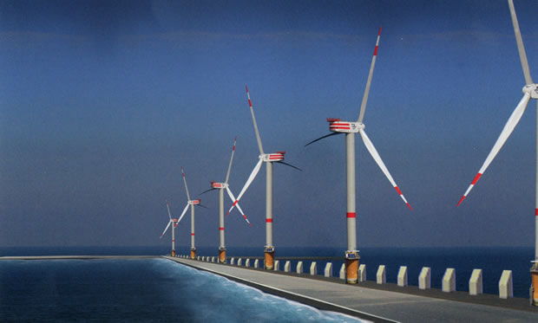
België: Toekomst
Windenergie
momenteel beste optie voor opwekking duurzame energie
Getijdenenergie
nog niet commercieel toepasbaar
kan wezenlijke bijdrage hebben op lange termijn
Golfenergie
geen optie voor Vlaamse kusten: energie-inhoud golven te laag

Slide 30
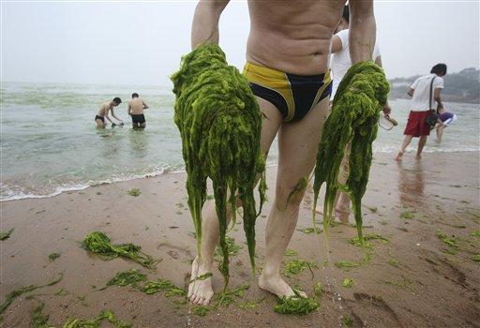
België: Toekomst
Algenkweek in zout water
Momenteel enkel efficiënt in (sub)tropische omstandigheden
Zonne-energie en geothermie reeds commercieel toepasbaar

Slide 31


Overzicht
Notes:
Nederland gebruikt nog zeer veel fossiele brandstoffen (+- 95%) => door gasreserves van nederland
Frankrijk gebruikt voor de ongeveer de helft nog fossiele brandstoffen => door grote aandeel van nucleaire energie en hydro
Duitsland en Belgie gebruiken nog 75-80% fossiele brandstoffen => duitsland omdat ze veel kolen hebben en kernenergie willen stopzetten
Frankrijk zeer veel kernenergie.. Belgie en nederland lopen nog sterk achter qua hernieuwbare energie

Slide 32
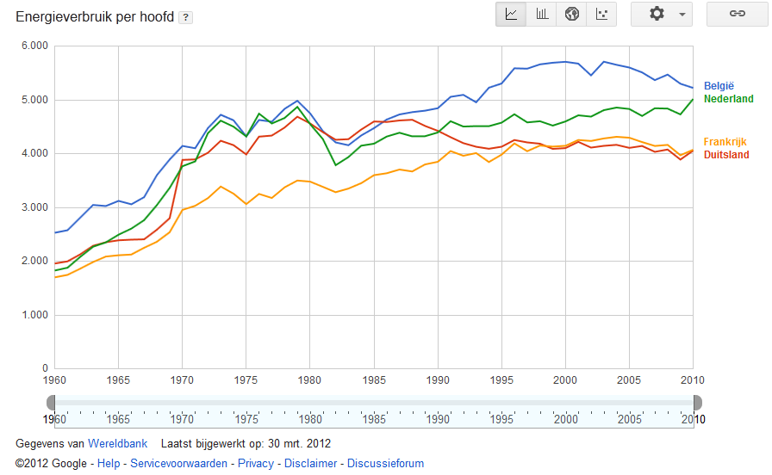
EU: Huidig
→ algemeen: stagnatie
Notes:
Stagnatie tot daling van energieverbruik per persoon

Slide 33
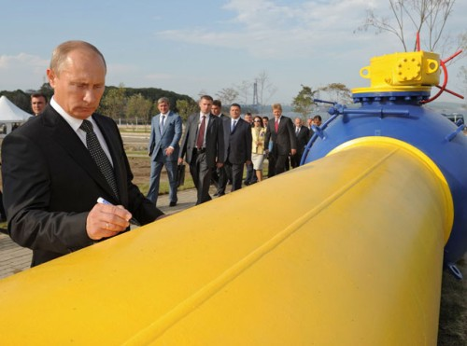
EU: Huidig
EU wordt steeds afhankelijker van invoer olie:
76% in 2002
94% in 2030
En gas:
49% in 2002
81% in 2030
Notes:
Dringend investeringen nodig in alternatieve energiebronnen! Hoe minder afhankelijk van (vaak politiek instabielere) landen buiten EU, hoe beter voor prijs en zekerheid.

Slide 34
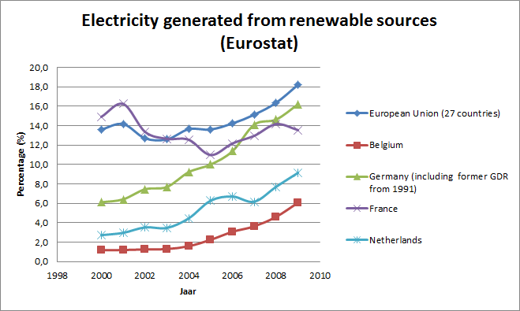
EU: Huidig
Notes:
Algemene stijging.. Belgie loopt momenteel nog achter.. Frankrijk gedaald door sterke investeringen in kernenergie.. Gaat misschien veranderen in toekomst?

Slide 35
EU: Huidig
Electricity generated from renewable sources (procent of gross electricity consumption)
http://epp.eurostat.ec.europa.eu/tgm/mapToolClosed.do?tab=map&init=1&plugin=1&language=en&pcode=tsien050&toolbox=types
Europa en Energie
http://www.youtube.com/watch?v=Byd8knELWBI
Geïntegreerde energiemarkt
Sterk gelijkend op de visie van Nederland
Notes:
Kaartje met percentage elektriciteitsopwekking uit duurzame bronnen per land
Filmpje van visie rondom energie in europa

Slide 36
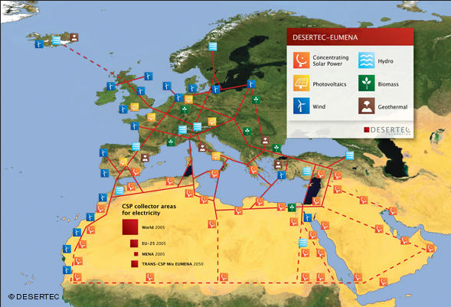
EU: Toekomst
Desertec
Zonne-energie & windenergie voor de EU en MENA-landen
Uiteindelijk 15% v/d energievoorziening
concrete plannen in 2012, begin uitvoering in 2014-2016
Notes:
EU-MENA region (Europe, Middle East, Northern Africa)
By 2050, investments into solar plants and transmission lines would be total €400 billion.[10] The exact plan, including technical and financial requirements, will be designed by 2012.

Slide 37
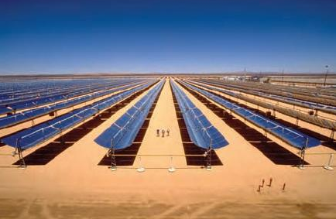
EU: Toekomst
Desertec obstakels:
Politieke problemen
Water voor koeling + onderhoud
Lange afstand: 3% verlies
over 1000 km
➔ Supergridsysteem nodig
Kostprijs
Notes:
EU-MENA region (Europe, Middle East, Northern Africa)
By 2050, investments into solar plants and transmission lines would be total €400 billion.[10] The exact plan, including technical and financial requirements, will be designed by 2012.

Slide 38
Conclusie
Algemeen:
Minder afhankelijkheid van fossiele brandstoffen
Hernieuwbare energiebronnen in opmars
Geïntegreerde energiemarkt
Specialisatie
Nog veel investeringen en onderzoek nodig om doelstellingen te halen

